Slide 1

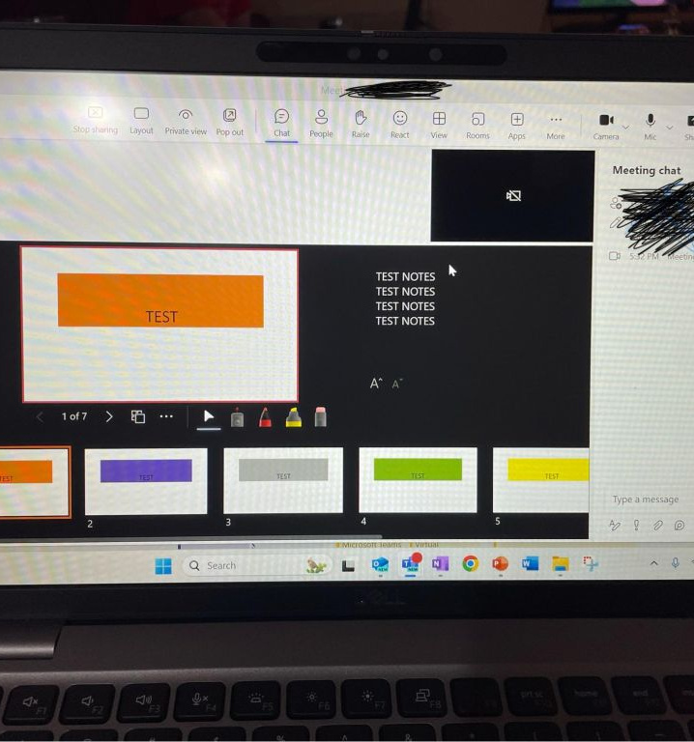
Ferramentas de Apresentação e Pesquisa Online
Comunique ideias com clareza e navegue com segurança na web.

Slide 2

Recap: Digitação e Editores de Texto
Digitação tátil com postura correta amplia a agilidade e reduz a fadiga diária.
Editores organizam trabalhos com estilos, alinhamentos e listas estruturadas.
Atalhos rápidos no teclado otimizam a formatação frequente de documentos.
Como o domínio dessas ferramentas poupa tempo real nos seus estudos diários?

Slide 3
Quiz: Atalhos de Teclado
Qual atalho de teclado é universalmente utilizado para copiar um texto selecionado?
1.
Ctrl + X
2.
Ctrl + V
3.
Ctrl + C
4.
Ctrl + Z

Slide 4
Quiz: Atalhos de Teclado
✅
Qual atalho de teclado é universalmente utilizado para copiar um texto selecionado?
1.
Ctrl + X
2.
Ctrl + V
✓
3.
Ctrl + C
4.
Ctrl + Z

Slide 5

Learning Objectives
Objectives
Estruturar apresentações visuais atraentes e concisas no Google Slides e PowerPoint.
1
Aplicar técnicas avançadas de pesquisa com palavras-chave e operadores em navegadores.
2
Avaliar a credibilidade de fontes digitais e organizar registros e favoritos com eficiência.
3

Slide 6


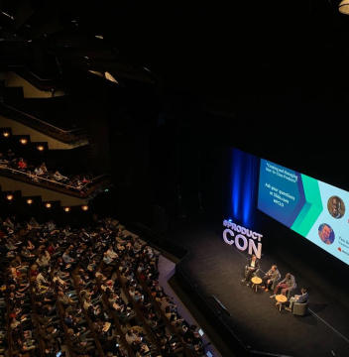
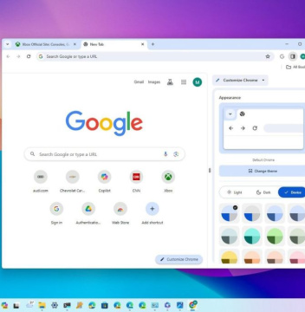
Key Vocabulary
Slide: Cada página ou tela individual que compõe a sequência projetada.
Credibilidade: Grau de confiabilidade, exatidão e autoridade de uma fonte de dados.
Apresentação: Exposição ordenada de ideias e dados apoiada por recursos visuais.
Navegador: Software que permite acessar, visualizar e navegar por sites da web.

Slide 7
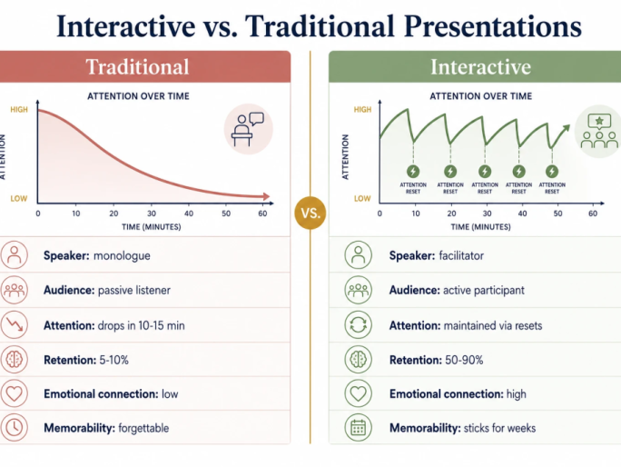
Por que Apresentar Ideias Visualmente?
CONCEITO CHAVE
Comunicação e Impacto Cognitivo
O cérebro humano processa informações visuais de forma extremamente rápida. Uma apresentação eficaz não repete tudo o que você fala: ela destaca conclusões essenciais e relações conceituais.
Slides bem estruturados mantêm a atenção do público, facilitam anotações e tornam argumentos complexos fáceis de recordar após a aula ou reunião.

Slide 8
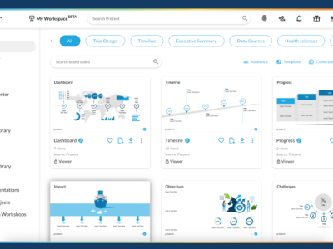
Ferramentas Modernas
Google Slides
100% baseado na nuvem e no navegador.
Colaboração simultânea em tempo real com colegas.
Salvamento automático contínuo no Google Drive.
Microsoft PowerPoint
Padrão consolidado no mercado corporativo e escolar.
Recursos avançados de animação vetorial e efeitos 3D.
Disponível tanto offline em desktop quanto via web.
Softwares líderes para estruturar e exibir conteúdos multimídia.

Slide 9

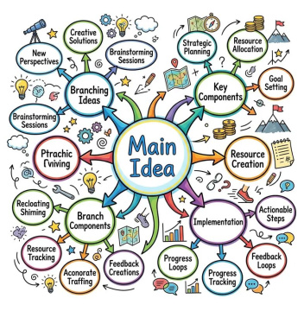


Estrutura de uma Apresentação Eficaz
1. Título
Identifica tema e atrai o grupo.
2. Introdução
Apresenta o foco central da aula.
3. Conteúdo
Traz argumentos, dados e fatos.
4. Conclusão
Resume os pontos aprendidos.

Slide 10
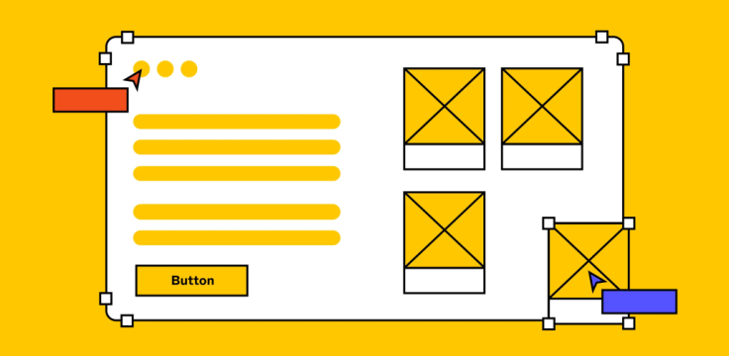
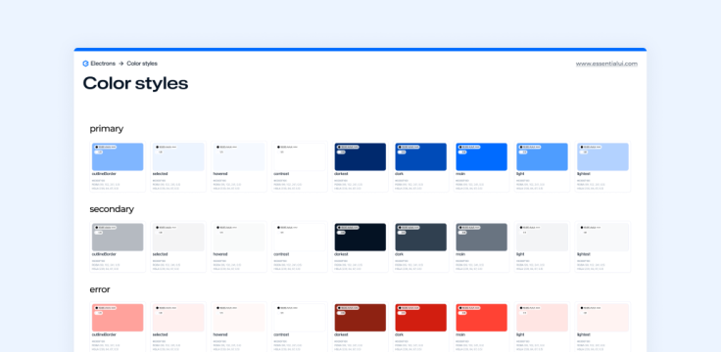
Criação de Slides: Layouts e Temas
Modelos de Layout
Selecione estruturas com caixas dedicadas para títulos, subtítulos e comparações colunadas.
Consistência Visual
Mantenha a mesma paleta de cores e tipografia em toda a apresentação para transmitir seriedade.

Slide 11




Inserção de Conteúdo Multimídia
Imagens Nítidas
Use fotografias em alta resolução que complementem a ideia principal sem distorcer as proporções.
Vídeos Curtos
Incorpore trechos de até 1 minuto para demonstrar fenômenos, depoimentos ou experimentos práticos.
Áudios Pontuais
Efeitos sonoros e narrações devem ser usados com critério para não desviar o foco da sua fala.
Gráficos e Tabelas
Transforme números brutos em diagramas visuais intuitivos que facilitem comparações rápidas.

Slide 12
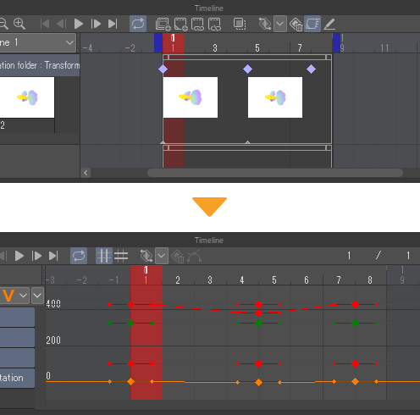
Transições e Animações
Moderação é a Regra de Ouro
Transição de slides: Efeito visual na troca de telas. Prefira opções suaves e discretas.
Animação de objetos: Revela tópicos ao clicar, conduzindo o foco sem distrair o leitor.
💡
Dica Prática
Evite sons e movimentos exagerados que distraiam a turma.

Slide 13
Boas Práticas de Design
Menos texto, mais impacto: Não escreva parágrafos inteiros para serem lidos em voz alta.
1
Hierarquia tipográfica clara: Garanta contraste firme entre a cor das fontes e o fundo do slide.
2
Espaço em branco generoso: Deixe margens limpas para que as informações respirem com harmonia.
3

Slide 14
Ordem da Apresentação
Organize as seções estruturais de uma apresentação acadêmica na sequência correta:
Conclusão e considerações finais
Introdução do tema e objetivo principal
Slide de título e apresentação dos autores
Desenvolvimento com dados e evidências

Slide 15
Ordem da Apresentação
✅
Organize as seções estruturais de uma apresentação acadêmica na sequência correta:
1
Slide de título e apresentação dos autores
2
Introdução do tema e objetivo principal
3
Desenvolvimento com dados e evidências
4
Conclusão e considerações finais

Slide 16

Pesquisa Online e Navegadores
Para alimentar slides com fatos verídicos, você precisa dominar o acesso à internet e saber filtrar fontes confiáveis.

Slide 17
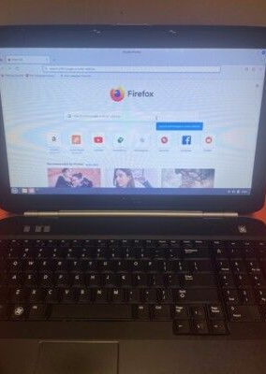
O que é um Navegador Web?
Um navegador (browser) é o aplicativo que traduz códigos de páginas web (como HTML, CSS e scripts) em páginas visíveis com textos, botões e vídeos.
Ele estabelece a ponte segura entre o seu computador pessoal e os servidores de internet espalhados pelo mundo.

Slide 18



Principais Navegadores do Mercado
Google Chrome
Altamente veloz, com ampla biblioteca de extensões e sincronização direta da conta Google.
Mozilla Firefox
Software livre e de código aberto com forte ênfase na privacidade de navegação dos usuários.
Microsoft Edge
Nativo no Windows, baseado no motor Chromium e integrado a ferramentas de leitura de PDF.

Slide 19
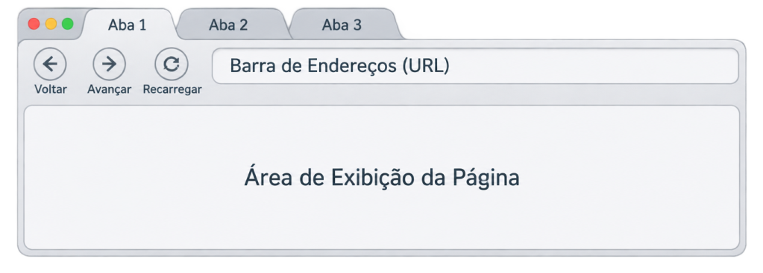
Anatomia da Janela do Navegador

Slide 20
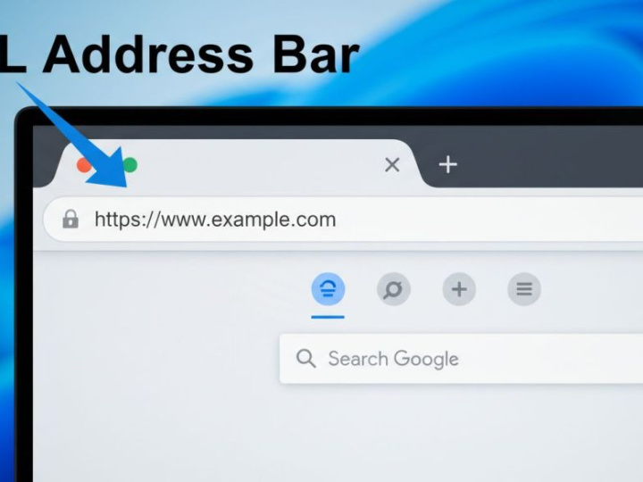
URL versus Mecanismo de Busca
CONCEITO CHAVE
Destinos Exatos e Varreduras
URL (Endereço Web): É o caminho único e direto para um site específico, como https://www.ibge.gov.br. Se você sabe o endereço, digita direto na barra.
Mecanismo de Busca: Plataformas como Google, Bing ou DuckDuckGo que indexam bilhões de páginas e respondem a termos de consulta quando você desconhece a página final.

Slide 21
Conceitos de Navegação
Relacione as palavras com as definições
URL
Divisão interna da janela que permite manter vários sites abertos simultaneamente.
Mecanismo de Busca
Endereço digital exclusivo de um site ou recurso na internet.
Navegador
Serviço online que indexa páginas e localiza respostas a partir de termos.
Aba
Programa de computador usado para abrir e visualizar páginas da web.

Slide 22
Conceitos de Navegação
✅
Relacione as palavras com as definições
URL
Divisão interna da janela que permite manter vários sites abertos simultaneamente.
A
Mecanismo de Busca
Endereço digital exclusivo de um site ou recurso na internet.
B
Navegador
Serviço online que indexa páginas e localiza respostas a partir de termos.
C
Aba
Programa de computador usado para abrir e visualizar páginas da web.
D

Slide 23

Estratégias de Busca Eficiente
Palavras-Chave Estruturadas
Evite pesquisar fazendo perguntas longas e conversacionais como "o que eu faço para saber sobre a mata atlântica".
Selecione termos nucleares objetivos: substantivos, conceitos científicos, datas e locais precisos, como bioma mata atlantica caracteristicas desmatamento.
⚠️
Cuidado
Palavras genéricas demais geram milhões de resultados irrelevantes e comerciais.

Slide 24
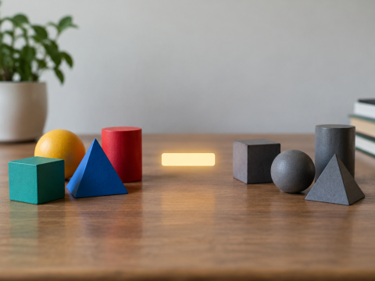
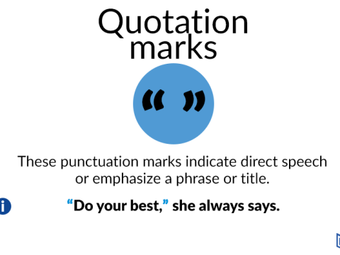

Operadores de Busca Essenciais
Sinal de menos (-): Exclui termos indesejados da pesquisa. Ex: onca -carro para achar o animal e não o veículo.
Aspas duplas (" "): Localizam a frase exata na mesma ordem de palavras. Ex: "energia solar no Brasil".
Operador site:: Restringe a busca a domínios confiáveis. Ex: site:gov.br vacinacao ou site:edu.

Slide 25


Filtros de Formato e Tempo
Filtro de Arquivo (filetype:)
Use filetype:pdf para encontrar relatórios oficiais e artigos científicos formatados para leitura acadêmica.
Recorte Temporal
Restrinja os resultados nas "Ferramentas" para o último ano ou último mês para obter dados atualizados de tecnologia.

Slide 26
Aplicando Operadores
Qual pesquisa encontra estritamente documentos em formato PDF dentro de sites governamentais brasileiros sobre robótica?
1.
site:com robotica filetype:doc
2.
"robotica governamental em pdf"
3.
robotica + google + pdf
4.
robotica site:gov.br filetype:pdf

Slide 27
Aplicando Operadores
✅
Qual pesquisa encontra estritamente documentos em formato PDF dentro de sites governamentais brasileiros sobre robótica?
1.
site:com robotica filetype:doc
2.
"robotica governamental em pdf"
3.
robotica + google + pdf
✓
4.
robotica site:gov.br filetype:pdf

Slide 28

Avaliação da Credibilidade de Fontes
CONCEITO CHAVE
Nem Tudo na Web é Fato
Qualquer pessoa pode criar uma página na internet e publicar conteúdos inverídicos. Em trabalhos do 8º ano, a precisão das fontes sustenta a nota e a integridade da apresentação.
Avaliar uma fonte requer espírito crítico: investigar quem produziu a informação, sua formação, objetivos e vínculos institucionais.

Slide 29




O Método dos Quatro Pilares
Autoridade
Quem escreveu? É um especialista, pesquisador ou instituição científica reconhecida?
Exatidão
O texto cita referências, bibliografia e dados mensuráveis que você pode conferir?
Atualidade
A página possui data de publicação visível? As informações ainda refletem a realidade?
Objetividade
O artigo é educativo e informativo ou tenta apenas vender produtos e induzir opiniões?

Slide 30


Sinais de Alerta em Páginas Web
Títulos Sensacionalistas
Chamadas com exclamações excessivas, promessas milagrosas e manchetes apelativas (clickbait).
Excesso de Anúncios
Portais onde propagandas cobrem o conteúdo textual e não há seção de contato ou autoria identificável.

Slide 31

Organização de Favoritos e Pastas
Armazenando Achados Importantes
Durante uma pesquisa, é comum abrir dezenas de páginas. Salvar links na Barra de Favoritos (Ctrl + D) impede a perda de artigos essenciais.
Crie pastas temáticas na barra, como "Ciências - 8º Ano" ou "Trabalho de História", mantendo os links catalogados por disciplina.

Slide 32
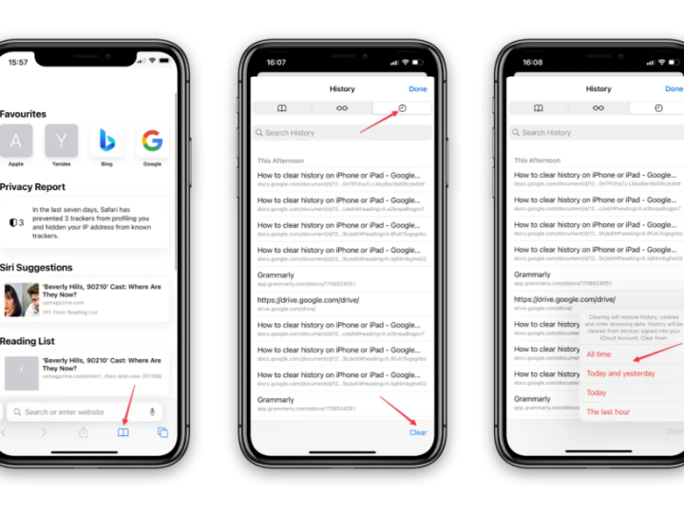
Histórico de Navegação e Atalhos
Recuperando Abas Fechadas
O Histórico (Ctrl + H) registra cronologicamente todas as páginas acessadas. Ele é fundamental para resgatar uma fonte consultada dias atrás.
Se você fechou uma aba por engano, utilize o atalho de ouro: Ctrl + Shift + T. Ele reabre imediatamente a última aba encerrada.

Slide 33
Gerenciamento Seguro de Downloads
Painel de Downloads (Ctrl + J): Monitore o progresso de arquivos baixados e veja sua pasta de destino.
1
Verificação de Extensão: Jamais execute extensões desconhecidas como .exe baixadas de sites não oficiais.
2
Renomeação Organizada: Salve imagens e PDFs com nomes descritivos em vez de códigos padrão como download(1).pdf.
3

Slide 34
Verdadeiro ou Falso: Fontes
Qualquer informação encontrada nos primeiros resultados de um buscador é garantidamente verdadeira e não precisa de confirmação.
👍 VERDADEIRO
👎 FALSO
🤔 Prepare-se para explicar o seu raciocínio.

Slide 35
Verdadeiro ou Falso: Fontes
✅
Qualquer informação encontrada nos primeiros resultados de um buscador é garantidamente verdadeira e não precisa de confirmação.
✓
👍 VERDADEIRO
👎 FALSO
🔑 Por que é isso?
Algoritmos de busca classificam páginas por popularidade e palavras-chave, não garantindo veracidade absoluta nem ausência de interesses comerciais.

Slide 36

Ética e Direitos Autorais
Citando Fontes e Imagens Corretamente
Copiar textos e fotos da internet sem creditar os autores configura plágio acadêmico. Em uma apresentação, cite sempre a fonte no rodapé do slide ou numa tela final de referências.
Utilize bancos de imagens sob licença Creative Commons ou domínio público para ilustrar seus trabalhos com total respaldo ético.

Slide 37
Etapas do Trabalho Digital
Passo 2
Checagem crítica de autoria
Passo 4
Ensaio e apresentação final
Passo 1
Busca focada com operadores
Passo 3
Criação e layout de slides

Slide 38


Debate em Turma
Verifique a fonte e busque o autor antes de usar a notícia.

Slide 39
Debate em Turma
✅
Você poderia ter dito...
Faço busca reversa ou pesquiso o tema em portais científicos.
Verifico se existem estudos originais que sustentem as afirmações.
Se a informação não for confirmada por fontes, descarto o boato.

Slide 40

Check Your Understanding
Pergunta 1:
Qual operador de busca deve ser usado para encontrar uma frase exatamente como escrita?
Pergunta 2:
Qual atalho do teclado pode ser utilizado para reabrir imediatamente a última aba fechada no navegador?
Pergunta 3:
Por que devemos priorizar slides com menos texto e mais elementos visuais em uma apresentação oral?

Slide 41
Check Your Understanding
✅
Resposta 1:
Aspas duplas (" ").
Resposta 2:
Ctrl + Shift + T.
Resposta 3:
Para que o público preste atenção na explicação do apresentador sem se cansar lendo parágrafos longos na tela.

Slide 42
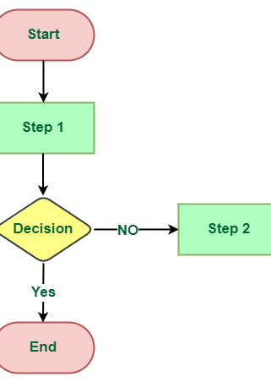
Rumo aos Algoritmos!
Hoje você aprendeu a estruturar apresentações no Google Slides e PowerPoint, pesquisar com operadores e validar a credibilidade de fontes na web.
Na nossa próxima e última aula da série, daremos o primeiro passo no mundo da lógica computacional: Introdução aos Algoritmos e Pensamento Computacional.

